Slide 1
МКДОУ «Детский сад № 23 «Теремок»
Родительское собрание
в подготовительной группе
«ПЕТУШОК»
«Возрастные особенности детей 6-7 лет»

Slide 2
Повестка дня:
Возрастные особенности детей 6-7 лет. (презентация)
Готовность к школе. Выступление Быковой Марины Александровны»
Доклад Соловьёвой Е.С. с заседания общего родительского комитета.
Выступление Лавровой Людмилы Васильевны

Slide 3
Возраст 6 - 7 лет
Старший дошкольный возраст — период
познания мира человеческих отношений,
творчества и подготовки к следующему,
совершенно новому этапу в его жизни —
обучению в школе.
Игровая деятельность
В сюжетно-ролевых играх дети осваивают сложные
взаимодействия людей, жизненные ситуации
Игровое пространство усложняется.
При организации совместных игр дети используют
договор, умеют учитывать интересы других, в некоторой
степени сдерживать эмоциональные порывы.
Происходит постепенный переход от игры как ведущей
деятельности к учению.

Slide 4
Конструирование
Дети подготовительной к школе группы в значительной степени освоили конструирование из строительного
материала.
В этом возрасте дети уже могут освоить сложные формы сложения из листа бумаги и придумывать собственные, но этому их нужно специально обучать.
Данный вид деятельности не просто доступен детям — он важен для
углубления их пространственных представлений.
Усложняется конструирование из природного материала.
Изобразительная деятельность
Образы из окружающей жизни и литературных произведений, передаваемые детьми в изобразительной деятельности, становятся сложнее.
Рисунки приобретают более детализированный характер,
обогащается их цветовая гамма.
Более явными становятся различия между рисунками мальчиков и девочек.
Изображение человека становится еще более детализированным и пропорциональным.
Появляются пальцы на руках, глаза, рот, нос, брови, подбородок.
Одежда может быть украшена различными деталями.

Slide 5
Речь
Развивается звуковая сторона, грамматический строй, лексика.
Развивается связная речь.
В высказываниях детей отражаются как расширяющийся словарь, так и характер ощущений, формирующихся в этом возрасте.
Дети начинают активно употреблять обобщающие существительные, синонимы, антонимы, прилагательные и т.д.
Развиваются диалогическая и некоторые виды монологической речи
Отношения со сверстниками
Преобладают общественно значимые мотивы над
личностными.
Развивается эмпатия, сочувствие.
Отношения со взрослыми
Умеют следовать инструкции взрослого,
придерживаться игровых правил.
Ребёнок стремиться качественно выполнить
какое-либо задание, сравнить с образцом и
переделать, если что-то не получилось.

Slide 6
Эмоции
У ребенка развито устойчивое положительное отношение к себе,
уверенность в своих силах. Он в состоянии проявить эмоциональность
и самостоятельность в решении социальных и бытовых задач.
Возникает критическое отношение к оценке взрослого и сверстника.
Оценивание сверстника помогает ребенку оценивать самого себя.
О моральных качествах ребенок судит главным образом по своему
поведению, которое или согласуется с нормами, принятыми в семье и
коллективе сверстников, или не вписывается в систему этих
отношений.
Самооценка ребёнка старшего дошкольного возраста достаточно
адекватна, более характерно её завышение, чем занижение. Ребёнок
более объективно оценивает результат деятельности, чем поведение.

Slide 7
Учите управлять ребёнка своими эмоциями
В качестве важнейшего новообразования в развитии психической и личностной сферы ребенка 6 – 7 летнего возраста является
соподчинение мотивов.
Осознание мотива «я должен», «я смогу» постепенно начинает преобладать над мотивом «я хочу».

Slide 10
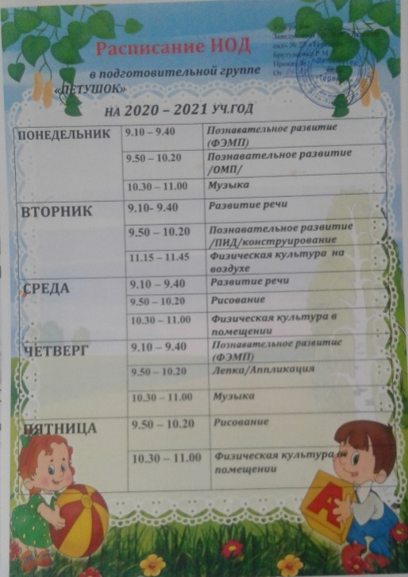
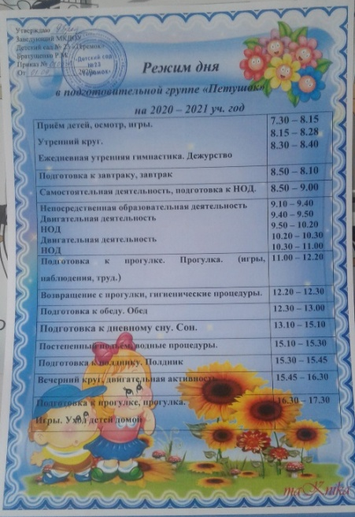
вторник | Четверг | пятница
«Степ-аэробика» 16.15 | «Фантазёры» 8.00 | «Робототехника» 9.10
«Волшебные шашки» 16.15 |  | «Планета творчества моделирования» 9.10
«Готовлюсь к школе» 8.00

Slide 11
Наши планы на учебный год:
Октябрь.
Открытое занятие
«Экоквест»
«Экология твоего дома»
С октября по февраль
Долгосрочный проект
«Отцы – молодцы»
Октябрь
Долгосрочный проект

Slide 12
Спасибо за внимание

